Slide 1


Tiết 4,5: Đọc văn
Thề nguyền và vĩnh biệt
(Trích: Rô-mê-ô và Giu-li-et)
-Sếch-xpia-

Slide 2

Khởi động !...

Slide 3
1
1
T
I
B
Â
N
2
2
M
Ơ
K
I
T
Ô
3
C
H
Í
N
H
K
K
Ị
C
H
3
4
4
B
Ị
T
H
Ư
Ơ
N
G
5
5
T
R
U
N
G
C
Ổ
6
6
A
N
H

Slide 4
Tên người anh họ của Giu-li-ét?
QUAY VỀ

Slide 5
Rô –mê –ô đã đâm anh họ của Giu-li-ét để trả thù
cho người bạn tên là gì?
QUAY VỀ

Slide 6
Ngoài các vở bi kịch thì Sếch-xpia còn thành công
với thể loại nào nữa?
QUAY VỀ

Slide 7
điền từ còn thiếu trong câu nói bóng bẩy của Rô –mê- ô
với Giu-li-ét: “Kẻ chưa từng … thì há sợ gì sẹo ”
QUAY VỀ

Slide 8
Bối cảnh của vở kịch Rô –mê –ô và Giu –li –ét diễn ra
vào thời kỳ nào?
QUAY VỀ

Slide 9
Sếch –xpia là nhà viết kịch thiên tài của nước nào?
QUAY VỀ

Slide 10
HÌNH THÀNH KIẾN THỨC MỚI

Slide 11
Tiết 4,5: Đọc văn
Thề nguyền và vĩnh biệt
(Trích: Rô-mê-ô và Giu-li-et)
-Sếch-xpia-
Báo cáo HĐ nhóm:
Trình bày sơ lược thông tin về tác giả Sếch-xpia
I/ Tìm hiểu chung
1/ Giới thiệu về tác giả Sếch-xpia

Slide 12
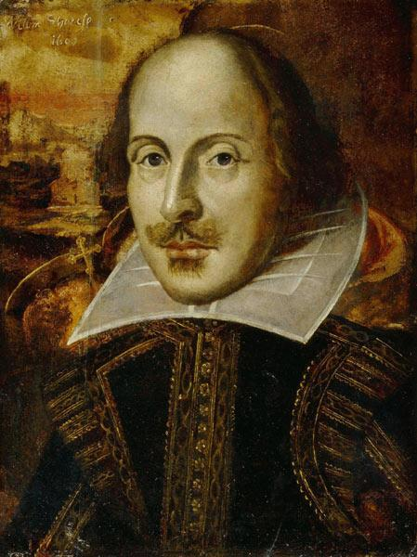
Đọc văn. Tiết 4,5. Thề nguyền và vĩnh biệt
(Trích: Rô-mê-ô và Giu-li-et, Sếch-xpia)
1/ Giới thiệu về tác giả Sếch-xpia
Là nhà thơ, nhà viết kịch thiên tài.
Một “người khổng lồ” của nước Anh và nhân loại thời kì Phục hưng Châu Âu.
Con người tự học thành tài.
Sự nghiệp biên kịch đồ sộ.

Slide 13

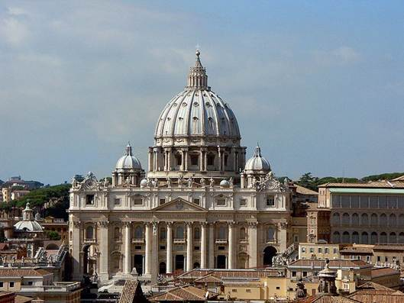
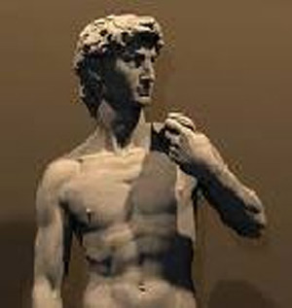
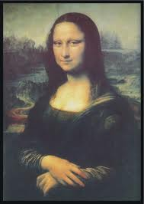
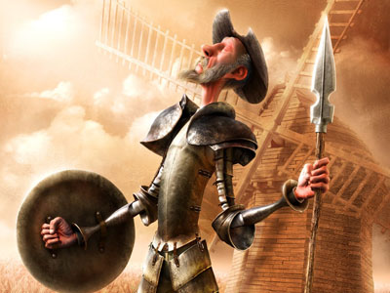
KIẾN TRÚC
ĐIÊU KHẮC
HỘI HỌA
VĂN HỌC

Slide 14
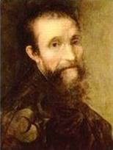
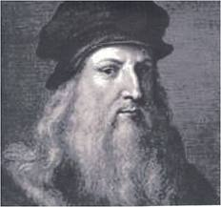
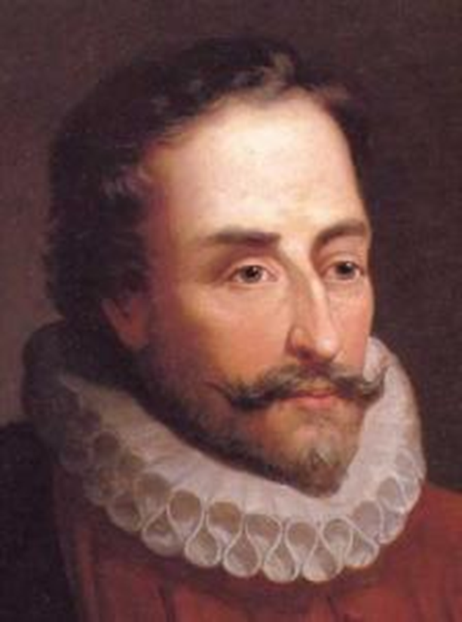
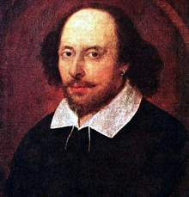
Mi-ken-lăng-giơ
Lê-ô-na đờ Vanh-xi
XÉC-VAN-TÉC
SẾCH -XPIA

Slide 15

Ngôi nhà nơi Shakespear ra đời

Slide 16
Đọc văn. Tiết 4,5. Thề nguyền và vĩnh biệt
(Trích: Rô-mê-ô và Giu-li-et, Sếch-xpia)
I/ Tìm hiểu chung
HS HĐ nhóm:
Báo cáo tìm hiểu về vở kịch Rô-mê-ô và Giu-li-et
1/ Giới thiệu về tác giả Sếch-xpia
2/ Giới thiệu về vở kịch Rô-mê-ô và Giu-li-et

Slide 17
Đọc văn. Tiết 4,5. Thề nguyền và vĩnh biệt
(Trích: Rô-mê-ô và Giu-li-et, Sếch-xpia)
2/ Giới thiệu về vở kịch Rô-mê-ô và Giu-li-et
- Được sáng tác vào khoảng 1594 -1595. Là vở bi kịch đầu tiên của Sếch-xpia.
- Nguồn gốc: Dựa trên câu chuyện có thật về mối thù hận của hai dòng họ Môn-ta-ghiu và Ca-piu-lét, tại thành Vê-rô-na (Ý) thời trung cổ.
- Tóm tắt: Gồm 5 hồi bằng thơ xen lẫn văn xuôi.

Slide 18
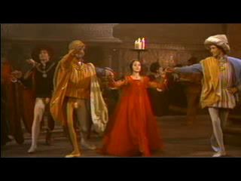
Bữa tiệc mừng Giu-li-ét tròn 14 tuổi
Giu li ét và Rô-mê-ô gặp nhau

Slide 19
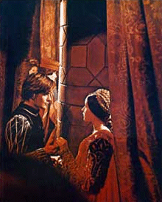
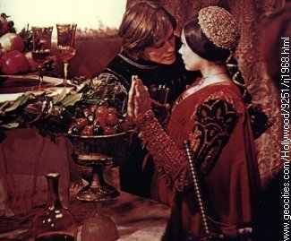
Tình yêu nảy nở và bùng lên mãnh liệt

Slide 20
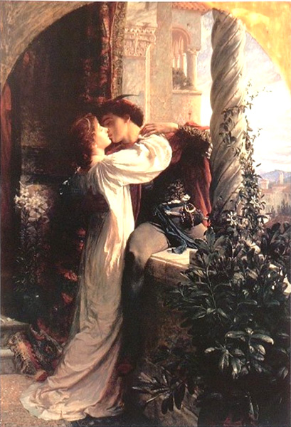

Rô-mê-ô leo qua bờ tường
vào thổ lộ TY với Giu-li-ét
Họ hẹn ước và
thề nguyền với nhau

Slide 21
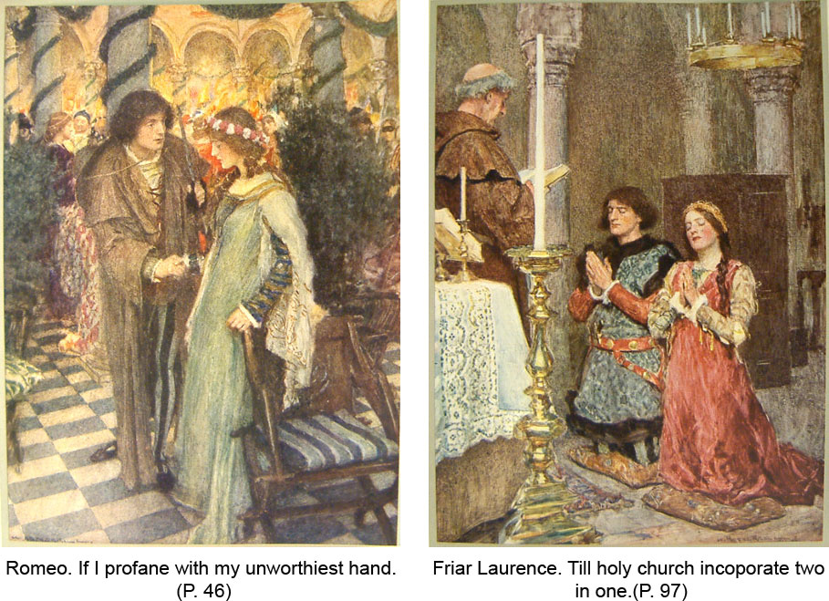
Nhờ tu sĩ Lâu-rân làm phép cưới bí mật

Slide 22
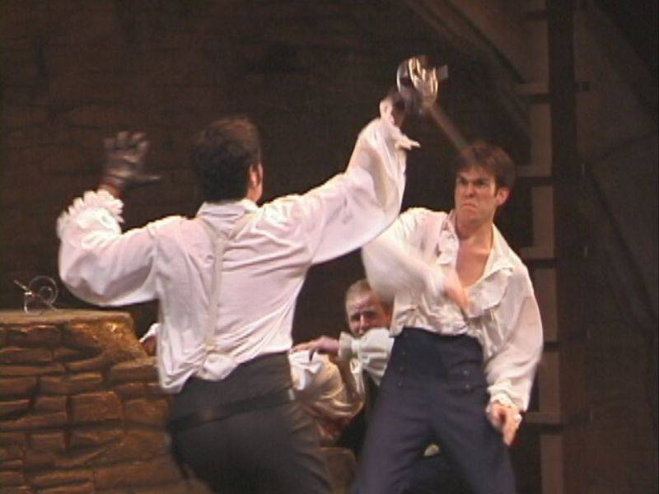
Thâm thù bùng nổ

Slide 23
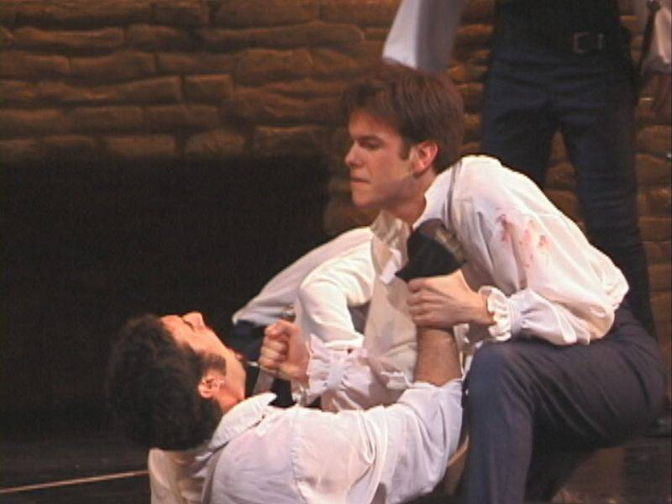
Cái chết của Ti-bân (anh họ Giu-li-ét)

Slide 24
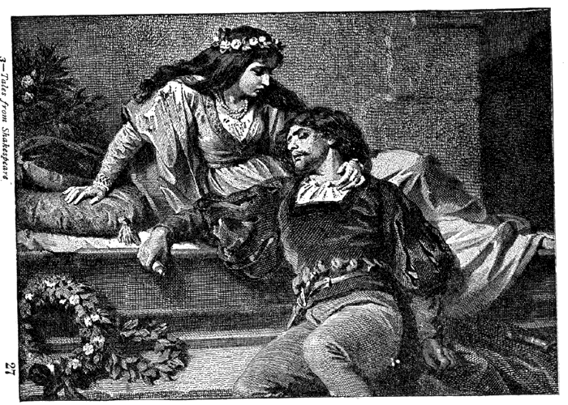
Giuliét tỉnh dậy thấy Rô-mê-ô nằm chết bên cạnh

Slide 25

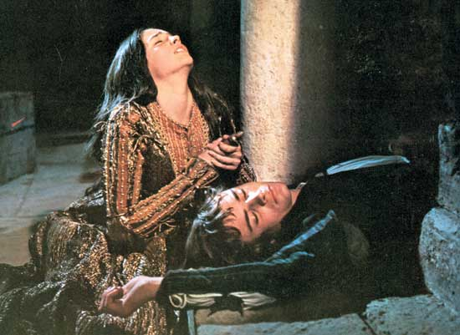
Giu-li-ét tự tử

Slide 26
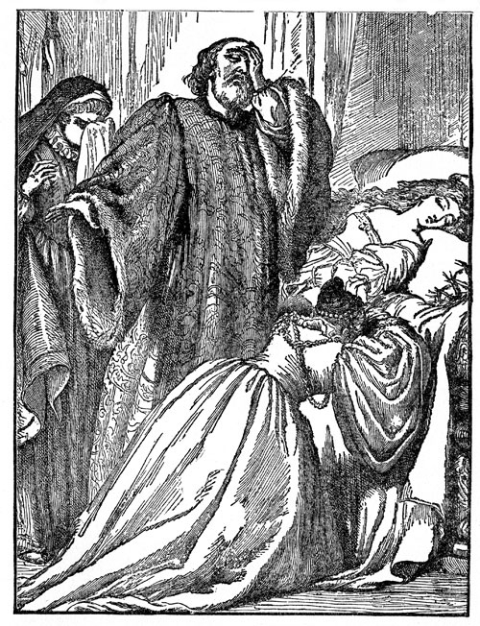
Hai gia đình Capiulét và Môntaghiu đổ xô đến khóc thương

Slide 27
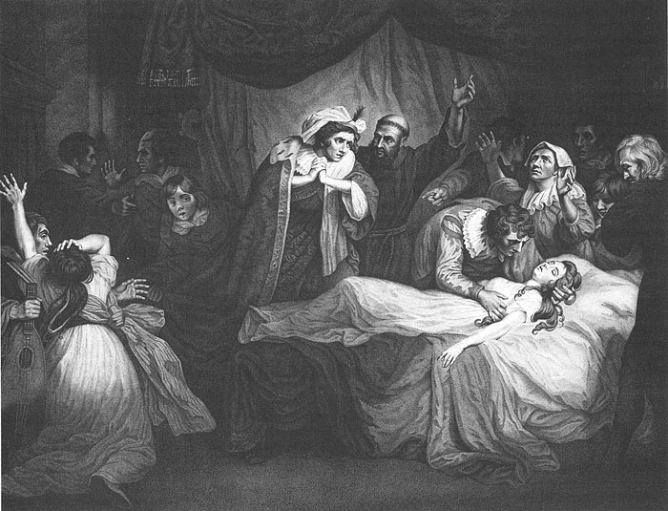
Họ tự nguyện xóa đi mối thù truyền kiếp

Slide 28
Đọc văn. Tiết 4,5. Thề nguyền và vĩnh biệt
(Trích: Rô-mê-ô và Giu-li-et, Sếch-xpia)
Nêu khái quát thông tin về đoạn trích?
I/ Tìm hiểu chung
1/ Giới thiệu về tác giả Sếch-xpia
2/ Giới thiệu về vở kịch Rô-mê-ô và Giu-li-et
3/ Giới thiệu về đoạn trích
- Đoạn trích: Lớp 2, hồi II - cảnh Rô-mê-ô gặp Giu-li-ét tại vườn nhà Ca-piu-lét sau đêm vũ hội hoá trang.

Slide 29

Đọc văn. Tiết 4,5. Thề nguyền và vĩnh biệt
(Trích: Rô-mê-ô và Giu-li-et, Sếch-xpia)
I/ Tìm hiểu chung
II/ Đọc - hiểu văn bản
HĐ nhóm
1/ Hồi 2, cảnh II – Thề nguyền
N1. Nhận xét lời thoại trong hồi 2, cảnh II, tình huống gặp gỡ của hai nhân vật đem đến cho người đọc cảm xúc gì?
N 2. Thông qua lời thoại, tìm hiểu tâm trạng của Giu-le-et (phiếu học tập 1)
N 3. Thông qua lời thoại, tìm hiểu tâm trạng của Giô-mê-ô (phiếu học tập 1)

Slide 30
Đọc văn. Tiết 4,5. Thề nguyền và vĩnh biệt
(Trích: Rô-mê-ô và Giu-li-et, Sếch-xpia)
II/ Đọc - hiểu văn bản
1/ Hồi 2, cảnh II – Thề nguyền
Lời thoại:
a/ Hình thức lời thoại, tình huống gặp gỡ

Slide 31
1. Hồi 2, cảnh II – Thề nguyền
a. Hình thức các lời thoại, tình huống gặp gỡ
RÔ-MÊ-Ô
GIU-LI-ÉT
8 LỜI THOẠI
8 LỜI THOẠI
16 LỜI THOẠI
6 ĐỘC THOẠI
TÂM TRẠNG - NỖI LÒNG
10 ĐỐI THOẠI
TÌNH YÊU VƯỢT LÊN THÙ HẬN
CẢM XÚC YÊU ĐƯƠNG CHÂN THÀNH, SAY ĐẮM

Slide 32
Đọc văn. Tiết 4,5. Thề nguyền và vĩnh biệt
(Trích: Rô-mê-ô và Giu-li-et, Sếch-xpia)
II/ Đọc - hiểu văn bản
1/ Hồi 2, cảnh II – Thề nguyền
a/ Hình thức lời thoại, tình huống gặp gỡ
* Lời thoại:
- 6 lời thoại đầu: độc thoại của từng nhân vật <=> Đó là tiếng thổ lộ chân thành của hai trái tim đang yêu say đắm.
- 10 lời thoại còn lại: đối thoại, có hỏi đáp, có trao lời nhận ý.

Slide 33
Đọc văn. Tiết 4,5. Thề nguyền và vĩnh biệt
(Trích: Rô-mê-ô và Giu-li-et, Sếch-xpia)
II/ Đọc - hiểu văn bản
1/ Hồi 2, cảnh II – Thề nguyền
* Lời thoại: 6 độc thoại đầu, 10 đối thoại sau
a/ Hình thức lời thoại, tình huống gặp gỡ
* Bối cảnh gặp gỡ:

Slide 34
1/ Hồi 2, cảnh II – Thề nguyền
* Tình huống gặp gỡ
Khu vườn
Đêm khuya
Trăng sáng
Bức tường rào nhà Giu-li-ét
Cửa sổ căn phòng Giu-li-ét
Thiên nhiên thơ mộng,
hiền hòa, đồng cảm
Thế lực hận thù
Sự ràng buộc của lễ giáo
Không gian của
đôi tình nhân
Kgian của sự thù địch, nguy hiểm,
hàm chứa yếu tố bi kịch

Slide 35
Đọc văn. Tiết 4,5. Thề nguyền và vĩnh biệt
(Trích: Rô-mê-ô và Giu-li-et, Sếch-xpia)
II/ Đọc - hiểu văn bản
1/ Hồi 2, cảnh II – Thề nguyền
* Lời thoại: 6 độc thoại đầu, 10 đối thoại sau.
a/ Hình thức lời thoại, tình huống gặp gỡ
* Bối cảnh gặp gỡ: vừa lãng mạn vừa ẩn chứa nguy hiểm. Nó là cái nền của tình yêu.
=> cả hai ý thức được thù hận, nhưng có nỗi lo chung là lo không có được tình yêu của nhau.

Slide 36
Đọc văn. Tiết 4,5. Thề nguyền và vĩnh biệt
(Trích: Rô-mê-ô và Giu-li-et, Sếch-xpia)
II/ Đọc - hiểu văn bản
1/ Hồi 2, cảnh II – Thề nguyền
b/ Tâm trạng Rô-mê-ô
c/ Tâm trạng Giu-li-et
HS báo cáo kết quả thảo luận

Slide 37
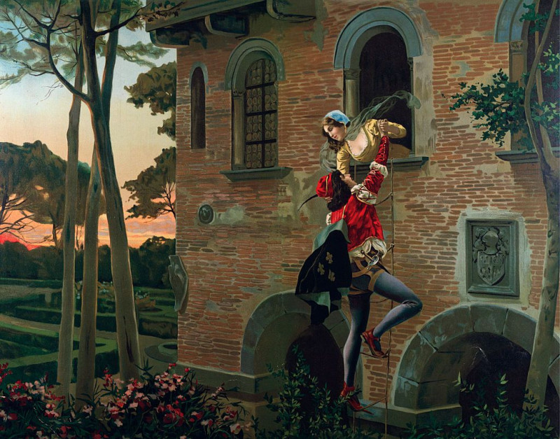
Đọc văn. Tiết 4,5. Thề nguyền và vĩnh biệt
(Trích: Rô-mê-ô và Giu-li-et, Sếch-xpia)
II/ Đọc - hiểu văn bản
1/ Hồi 2, cảnh II – Thề nguyền
b/ Tâm trạng Rô-mê-ô
c/ Tâm trạng Giu-li-et
- Choáng ngợp trước vẻ đẹp của Giu-li-ét (mặt trời, vừng dương, đôi mắt ngôi sao lấp lánh, nàng tiên lộng lẫy
Tình yêu mãnh liệt, bùng cháy:
+ Sẵn sàng từ bỏ họ tên
+ Đến nơi tử địa.
+ Lo không có được tình yêu của Giu-li-et)

Slide 38
Đọc văn. Tiết 4,5. Thề nguyền và vĩnh biệt
(Trích: Rô-mê-ô và Giu-li-et, Sếch-xpia)
II/ Đọc - hiểu văn bản
1/ Hồi 2, cảnh II – Thề nguyền
b/ Tâm trạng Rô-mê-ô
c/ Tâm trạng Giu-li-et
- Choáng ngợp trước vẻ đẹp của Giu-li-ét (mặt trời, vừng dương, đôi mắt ngôi sao lấp lánh, nàng tiên lộng lẫy
Tình yêu mãnh liệt, bùng cháy:
+ Sẵn sang từ bỏ họ tên
+ Đến nơi tử địa.
+ Lo không có được tình yêu của Giu-li-et)

Slide 39
Đọc văn. Tiết 4,5. Thề nguyền và vĩnh biệt
(Trích: Rô-mê-ô và Giu-li-et, Sếch-xpia)
II/ Đọc - hiểu văn bản
1/ Hồi 2, cảnh II – Thề nguyền
b/ Tâm trạng Rô-mê-ô
c/ Tâm trạng Giu-li-et
- Choáng ngợp, say đắm trước vẻ đẹp của Giu-li-ét (mặt trời, vừng dương, đôi mắt ngôi sao lấp lánh, nàng tiên lộng lẫy…)
Thổ lộ lòng mình, TY mãnh liệt không che giấu: hãy khước từ…, hãy thề là yêu em đi…
Tình yêu mãnh liệt, bùng cháy:
+ Sẵn sàng từ bỏ họ tên.
+ Đến nơi tử địa.
+ Lo không có được tình yêu của Giu-li-et)
- Băn khoăn, lo lắng khi nhận ra sự rung động của con tim trong nghịch cảnh éo le/ lo liệu tình yêu của Rô-mê-ô có đủ sức mạnh vượt qua bức tường thù hận?

Slide 40
Đọc văn. Tiết 4,5. Thề nguyền và vĩnh biệt
(Trích: Rô-mê-ô và Giu-li-et, Sếch-xpia)
II/ Đọc - hiểu văn bản
1/ Hồi 2, cảnh II – Thề nguyền
b/ Tâm trạng Rô-mê-ô
c/ Tâm trạng Giu-li-et
- Choáng ngợp….
Thổ lộ lòng mình: TY mãnh liệt bùng cháy.
- Tình yêu mãnh liệt, bùng cháy:…
Băn khoăn, lo lắng…..
=>Mạnh mẽ, chân thành.
Dũng cảm vượt lên mọi trở ngại đến với tình yêu bằng những rung động, say đắm của con tim.
Tình yêu mãnh liệt, chân thành, trong sáng.
Chín chắn, nhay cảm khi cảm nhận được TY đang nảy sinh giữa hận thù (sự cảm trở của hận thù).

Slide 41
Tình yêu nảy nở và bùng lên mãnh liệt

Slide 42
Đọc văn. Tiết 4,5. Thề nguyền và vĩnh biệt
(Trích: Rô-mê-ô và Giu-li-et, Sếch-xpia)
II/ Đọc - hiểu văn bản
1/ Hồi 2, cảnh II – Thề nguyền
Căn cứ vào lời thoại, hãy nhận xét về tâm trạng của hai nhân vật.
2/ Hồi 3, cảnh V – Vĩnh biệt
a/ Tâm trạng Rô-mê-ô
b/ Tâm trạng Giu-li-et

Slide 43
Đọc văn. Tiết 4,5. Thề nguyền và vĩnh biệt
(Trích: Rô-mê-ô và Giu-li-et, Sếch-xpia)
2/ Hồi 3, cảnh V – Vĩnh biệt
a/ Tâm trạng Rô-mê-ô
b/ Tâm trạng Giu-li-et
Lưu luyến không muốn rời xa. Tự dối lòng nhưng cũng phải thừa nhận giây phút biệt li đã đến.
Đau lòng K muốn rời xa.
Sẵn sàng chấp nhận nguy hiểm để được ở bên người yêu
Dự cảm là cuộc chia li vĩnh biệt
Vĩnh biệt và thề hẹn gặp lại.
Gọi Rô-mê-ô bằng lời thương yêu, nồng nàn.

Slide 44
Đọc văn. Tiết 4,5. Thề nguyền và vĩnh biệt
(Trích: Rô-mê-ô và Giu-li-et, Sếch-xpia)
2/ Hồi 3, cảnh V – Vĩnh biệt
a/ Tâm trạng Rô-mê-ô
b/ Tâm trạng Giu-li-et
Dù đau khổ nhưng vẫn khẳng định TY dành cho nhau.
Tình yêu vượt lên thù hận

Slide 45
Đọc văn. Tiết 4,5. Thề nguyền và vĩnh biệt
(Trích: Rô-mê-ô và Giu-li-et, Sếch-xpia)
II/ Đọc - hiểu văn bản
III. Tổng kết
1. Nội dung
- Bi kịch của con người khi bị đặt vào nghịch cảnh: phải giải quyết xung đột giữa tình yêu và thù hận: nếu vì tình yêu thì phản bội lại gia đình dòng tộc, nếu vì dòng họ thì đánh mất tình yêu đích thực.
– Sự dũng cảm của Rô mê ô và Giu li ét khi dám đấu tranh bảo vệ tình yêu trong sáng và chống lại lễ giáo hà khắc.
2. Nghệ thuật
- Sự chau chuốt sáng tạo trong việc sử dụng ngôn ngữ, hình ảnh kịch.
- Xây dựng mâu thuẫn, xung đột kịch một cách đầy kịch tính.

Slide 46

Bài tập củng cố
Cảm nhận của em về tình yêu Rô-mê-ô và Giu-li-ét

